Slide 1
«Разработка и экономическое обоснование цифровой кадровой платформы как инструмента анализа и мониторинга трудовых процессов на предприятии»
Работу выполнил: Будаев Артем Валерьевич, студент 4 курса КФ РЭУ им.Г.В.Плеханова
Научный руководитель: Насыбулина Вероника Павловна, к.э.н. доцент КФ РЭУ им.Г.В.Плеханова

Slide 2
Актуальность и цель стартап-проекта
Современная экономическая ситуация требует более тщательного ознакомления с современными технологиями производства продукции предприятия, исследования методов управления производственными процессами и особенностями функционирования предприятия, с точки зрения мониторинга и управления трудовыми процессами, возникающими внутри предприятия. Таким образом, выбранная тема выпускной квалификационной работы является значимой и актуальной.
Целью стартап-проекта выступает разработка и экономическое обоснование цифровой кадровой платформы как инструмента анализа и мониторинга трудовых процессов предприятия.

Slide 3
Задачи стартап-проекта:
Формирование и развитие компетенций, необходимых в профессиональной деятельности.
Разработка и описание бизнес-идеи для проведения экономических расчетов по стартап-проекту.
Снижение текучести кадров и повышение производительности сотрудников ОАО «Верхнебаканский цементный завод».

Slide 4
Основными причинами текучести кадров являются:
отсутствие перспектив карьерного роста
некомфортные условия работы
конфликты с коллегами или руководством
личные обстоятельства
проблемы с адаптацией на новом рабочем месте

Slide 5
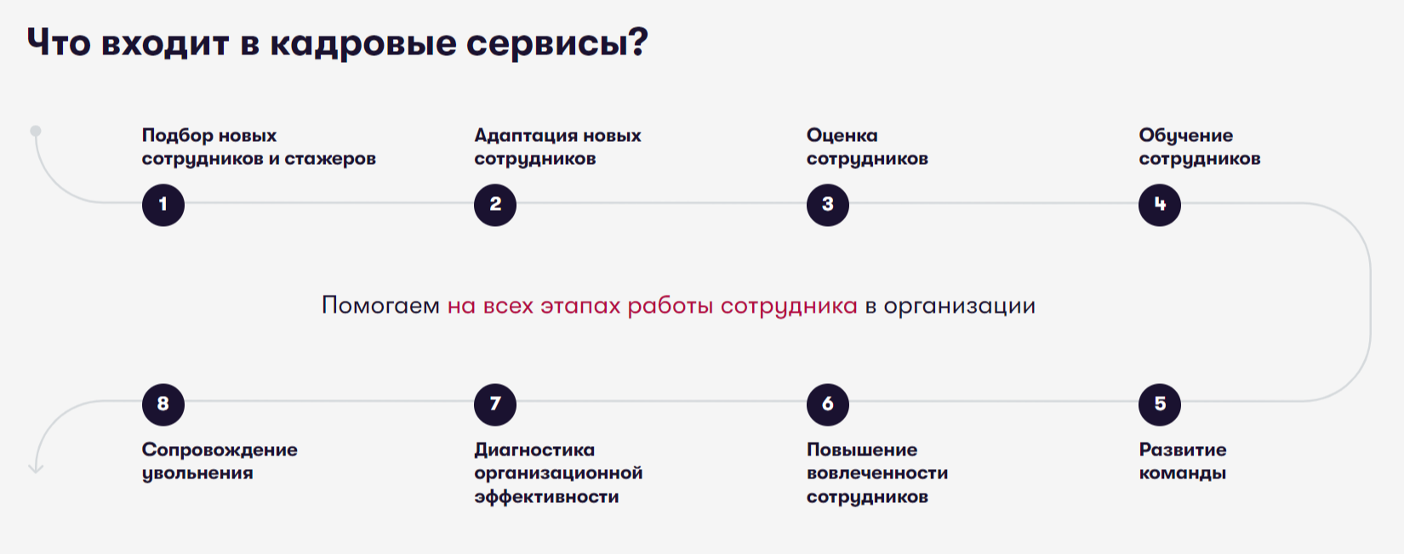
Проектное решение
Проектным решением снижения текучести кадров,
повышения их производительности и привлечения новых мотивированных сотрудников является создание Цифровой кадровой платформы.

Slide 6
Затраты стартап-проекта
Статьи расходов | Сумма, тыс. руб.
Разработка программного обеспечения | 2650
Закупка оборудования | 540
Программное обеспечение | 350
Обучение сотрудников | 100
Маркетинг и продвижение | 200
Прочие расходы | 50
Итого первоначальные затраты | 3890
Таблица 1 – Первоначальные затраты стартап-проекта по разработке Цифровой кадровой платформы предприятия
Таблица 2 – Операционные затраты стартап-проекта по обслуживанию Цифровой кадровой платформы предприятия
Статьи расходов | Сумма, тыс. руб.
Заработная плата сотрудников | 1200
Отчисления на соц. нужды (30%) | 360
Поддержка и обслуживание системы | 300
Маркетинг и продвижение | 150
Прочие расходы | 50
Итого операционные затраты | 2060

Slide 7
Таблица 3 - Критерии эффективности проекта за 5 лет при ставке дисконтирования 35%
Наименование показателя | Обозначение показателя | Значение показателя
1. Ставка дисконта, % | r | 35
2. Начальные инвестиции, руб. | I | 3890000
3. Чистый дисконтированный доход, руб. | NPV | 13027536
4. Индекс доходности | PI | 4,35
5. Окупаемость инвестиций, % | ROI | 53,73
6. Дисконтированный срок окупаемости | DPP | 7 месяцев
7. Внутренняя норма доходности, % | IRR | 162,9
PI проекта при рассматриваемой ставке дисконтирования больше нуля, тем самым можно сказать, что проект является привлекательным и его можно рассматривать к реализации.

Slide 8
Спасибо за внимание

